Slide 1














แอพพลิเคชั่น
เก็บข้อมูลนักฟุตบอล
จัดทำโดย
65310562 นายคุณกฤต นันติพา

Slide 2





DataDictionary
ชื่อโมเดล นักฟุตบอล
ลำดับ | ชื่อ Attribute | ชนิดข้อมูล | ตัวอย่าง Value
1 | ชื่อนักฟุตบอล | String | Messi
2 | สโมสร | String | Inter miami
3 | ทีมชาติ | String | Argentina

Slide 3


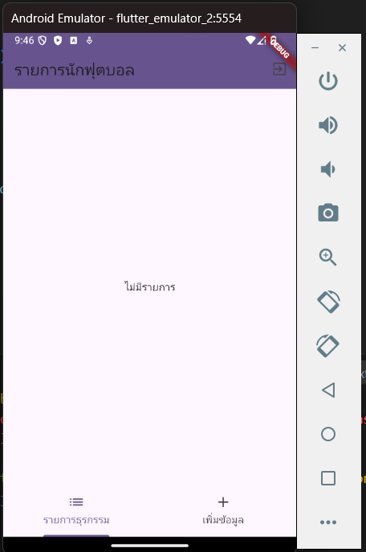

เมื่อเปิดแอพขึ้นมาจาก Visual Studio Code
กด + เพิ่มข้อมูลเพื่อที่จะเพิ่มข้อมูลที่เราต้องการเพิ่ม

Slide 4
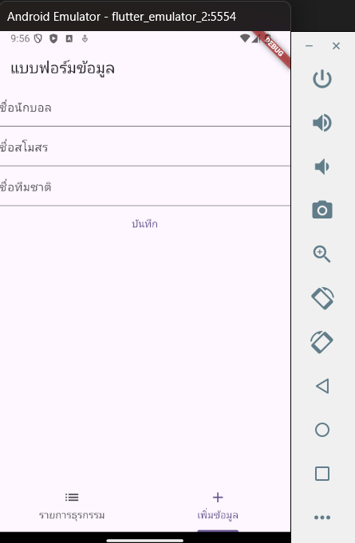
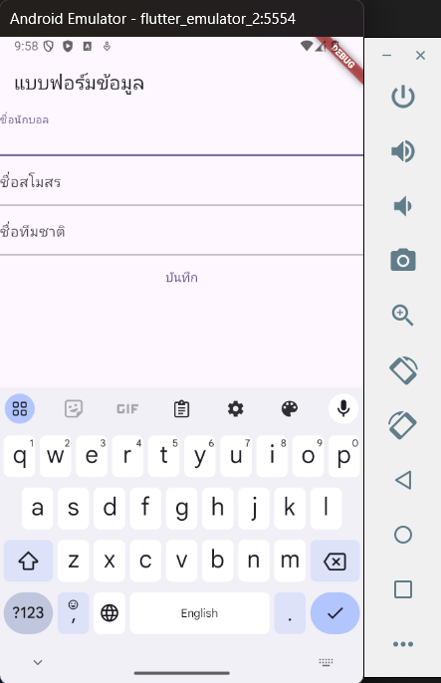
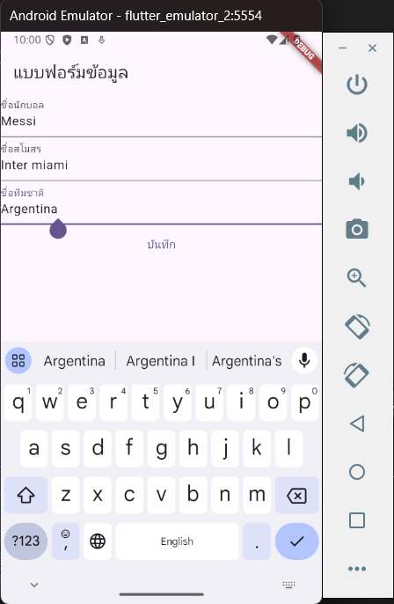
จะได้หน้าตาแบบนี้ขึ้นมา
กดเพืื่อใส่ข้อมูลในแต่ละช่อง
เมื่อใส่ข้อมูลเสร็จให้กดบันทึก

Slide 5
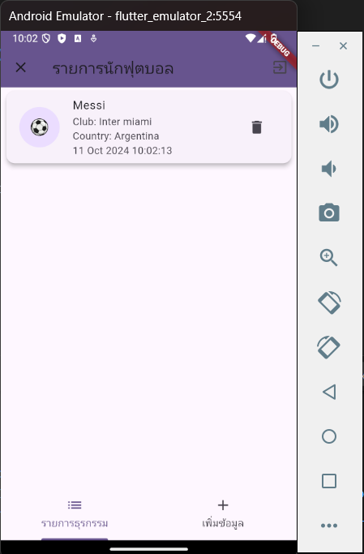
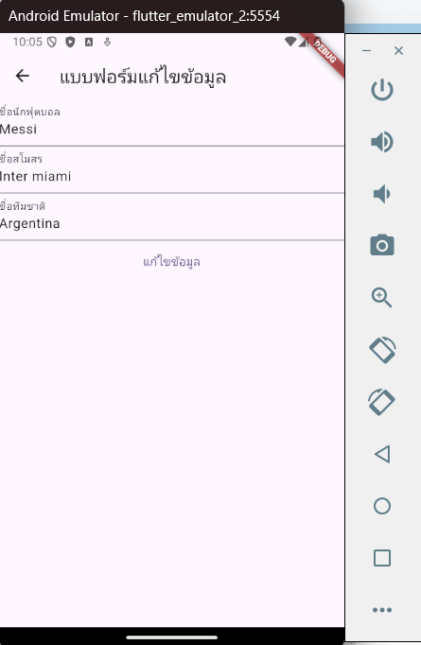
จะได้หน้าตาแบบนี้
เมื่อกดเข้าไปอีกครั้งจะเป็นการแก้ไขข้อมูล
จะแสดงชื่อ สโมสร และประเทศในหน้านี้
เมื่อแก้เสร็จแล้วให้กดแก้ไขข้อมูล

Slide 6
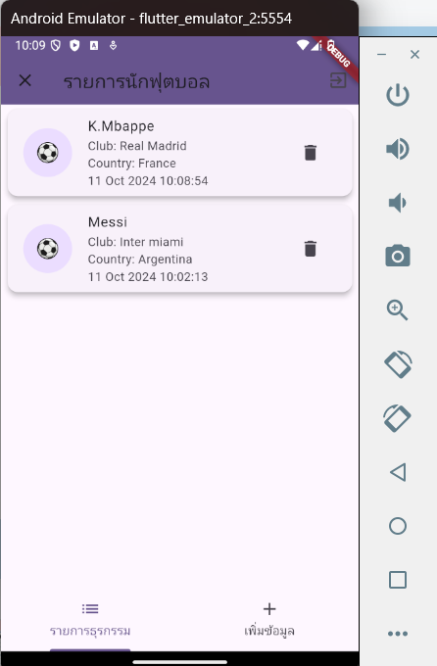
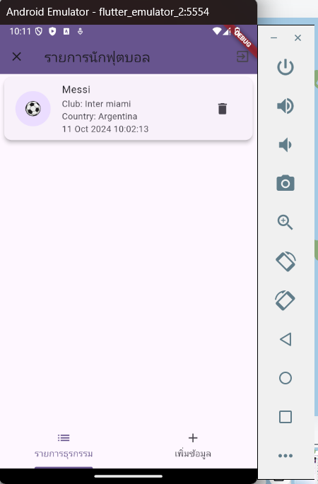
และเมื่อมีข้อมูลที่เราต้องการที่จะลบ
สามารถกดที่รูปถังขยะเพื่อลบได้เลย

